Slide 1
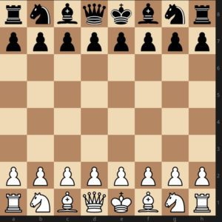
ΑΝΑΠΤΥΞΗ ΣΚΑΚΙΣΤΙΚΗΣ ΜΗΧΑΝΗΣ
ΔασοΥλας ΙωΑννης – 1053711
ΠαρουσΙαση διπλωματικΗς εργασΙας
ΕπιβλΕπων: ΚυρΙάκος ΣγΑρμπας

Slide 2
Ενότητα 1 Εισαγωγή

Slide 3
Σκάκι
Το σκάκι είναι ένα ψυχαγωγικό και ανταγωνιστικό επιτραπέζιο παιχνίδι στο οποίο αναμετρούνται δύο παίκτες

Slide 4
Σκάκι
Το σκάκι είναι ένα ψυχαγωγικό και ανταγωνιστικό επιτραπέζιο παιχνίδι στο οποίο αναμετρούνται δύο παίκτες
Είναι ένα παιχνίδι αφηρημένης στρατηγικής και δεν περιλαμβάνει κρυφές πληροφορίες

Slide 5
Σκάκι
Το σκάκι είναι ένα ψυχαγωγικό και ανταγωνιστικό επιτραπέζιο παιχνίδι στο οποίο αναμετρούνται δύο παίκτες
Είναι ένα παιχνίδι αφηρημένης στρατηγικής και δεν περιλαμβάνει κρυφές πληροφορίες
Παίζεται σε τετράγωνη σκακιέρα με 64 τετράγωνα διατεταγμένα σε πλέγμα 8 προς 8

Slide 6
Σκάκι
Το σκάκι είναι ένα ψυχαγωγικό και ανταγωνιστικό επιτραπέζιο παιχνίδι στο οποίο αναμετρούνται δύο παίκτες
Είναι ένα παιχνίδι αφηρημένης στρατηγικής και δεν περιλαμβάνει κρυφές πληροφορίες
Παίζεται σε τετράγωνη σκακιέρα με 64 τετράγωνα διατεταγμένα σε πλέγμα 8 προς 8
Από προγραμματιστική άποψη, παρουσιάζει μεγάλο ενδιαφέρον λόγω της πολυπλοκότητάς του, των σύνθετων στρατηγικών και του μεγάλου αριθμού πιθανών καταστάσεων του παιχνιδιού, συγκεκριμένα 10¹²⁰

Slide 7
Σκακιστική μηχανή
Η σκακιστική μηχανή είναι ένα πρόγραμμα υπολογιστή που αναλύει θέσεις σκακιού ή παραλλαγής σκακιού και επιστρέφει μια κίνηση ή μια λίστα κινήσεων που θεωρεί ως ισχυρότερη

Slide 8
Σκακιστική μηχανή
Η σκακιστική μηχανή είναι ένα πρόγραμμα υπολογιστή που αναλύει θέσεις σκακιού ή παραλλαγής σκακιού και επιστρέφει μια κίνηση ή μια λίστα κινήσεων που θεωρεί ως ισχυρότερη
Είναι συνήθως ένα back end με μια διεπαφή γραμμής εντολών χωρίς γραφικά ή κάποιο front end

Slide 9
Σκακιστική μηχανή
Η σκακιστική μηχανή είναι ένα πρόγραμμα υπολογιστή που αναλύει θέσεις σκακιού ή παραλλαγής σκακιού και επιστρέφει μια κίνηση ή μια λίστα κινήσεων που θεωρεί ως ισχυρότερη
Είναι συνήθως ένα back end με μια διεπαφή γραμμής εντολών χωρίς γραφικά ή κάποιο front end
Η κύρια λειτουργία της είναι αφενός η αξιολόγηση μιας θέσης και αφετέρου η αναζήτηση για την καλύτερη δυνατή κίνηση

Slide 10
Σκακιστική μηχανή
Είδη σκακιστικών μηχανών

Slide 11
Σκακιστική μηχανή
Είδη σκακιστικών μηχανών
Σκακιστικές μηχανές παραδοσιακού τύπου
Εξετάζουν μεμονωμένες θέσεις και αξιολογούν ποια θέση είναι καλύτερη μέσω μιας συνάρτησης αξιολόγησης
Αναζητούν την καλύτερη δυνατή επόμενη θέση, αναλύοντας το δέντρο καταστάσεων, χρησιμοποιώντας συνήθως τον Minimax αλγόριθμό και τη μέθοδο του α-β κλαδέματος

Slide 12
Σκακιστική μηχανή
Είδη σκακιστικών μηχανών
Σκακιστικές μηχανές παραδοσιακού τύπου
Σκακιστικές μηχανές βασισμένες σε νευρωνικά δίκτυα
Εξετάζουν μεμονωμένες θέσεις και αξιολογούν ποια θέση είναι καλύτερη μέσω μιας συνάρτησης αξιολόγησης
Αναζητούν την καλύτερη δυνατή επόμενη θέση, αναλύοντας το δέντρο καταστάσεων, χρησιμοποιώντας συνήθως τον Minimax αλγόριθμό και τη μέθοδο του α-β κλαδέματος
Η διαδικασία αξιολόγησης καθοδηγείται από ένα βαθύ νευρωνικό δίκτυο
Άλλα νευρωνικά δίκτυα επιταχύνουν τη διαδικασία εύρεσης κινήσεων και βελτιώνουν την ποιότητά της
Αναζητούν την καλύτερη δυνατή επόμενη θέση αναλύοντας το δέντρο καταστάσεων, χρησιμοποιώντας συνήθως είτε τον Minimax, είτε τον MCTS αλγόριθμο

Slide 13
Σκακιστική μηχανή
Σχεδόν όλες οι διάσημες σκακιστικές μηχανές είναι παραδοσιακού τύπου, γραμμένες σε γλώσσα προγραμματισμού χαμηλού επιπέδου (συνήθως C++) γεγονός προσφέρει αυξημένη ταχύτητα αναζήτησης της επόμενης κίνησης

Slide 14

Σκακιστική μηχανή
Σχεδόν όλες οι διάσημες σκακιστικές μηχανές είναι παραδοσιακού τύπου, γραμμένες σε γλώσσα προγραμματισμού χαμηλού επιπέδου (συνήθως C++) γεγονός προσφέρει αυξημένη ταχύτητα αναζήτησης της επόμενης κίνησης
Η πιο γνωστή σκακιστική μηχανή τέτοιου τύπου είναι η σκακιστική μηχανή Stockfish, ένα δωρεάν λογισμικό ανοιχτού κώδικα, που θεωρείται η πιο δυνατή σκακιστική μηχανή αυτού του είδους
Σκακιστική μηχανή Stockfish

Slide 15
Σκακιστική μηχανή
Τα τελευταία χρόνια, με την ραγδαία ανάπτυξη του κλάδου της τεχνητής νοημοσύνης και της μηχανικής μάθησης, άρχισαν να εμφανίζονται και σκακιστικές μηχανές βασισμένες στα νευρωνικά δίκτυα

Slide 16

Σκακιστική μηχανή
Τα τελευταία χρόνια, με την ραγδαία ανάπτυξη του κλάδου της τεχνητής νοημοσύνης και της μηχανικής μάθησης, άρχισαν να εμφανίζονται και σκακιστικές μηχανές βασισμένες στα νευρωνικά δίκτυα
Η πιο γνωστή σκακιστική μηχανή τέτοιου τύπου είναι η σκακιστική μηχανή AlphaZero της DeepMind, που θεωρείται η πιο δυνατή σκακιστική μηχανή αυτού του είδους
Σκακιστική μηχανή AlphaZero από την DeepMind

Slide 17
Ενότητα 2 Υλοποίηση σκακιστικών μηχανών εργασίας

Slide 18
Στόχος υλοποίησης
Η παρούσα εργασία αφορά την υλοποίηση σκακιστικών μηχανών χρησιμοποιώντας μηχανική μάθηση μέσω νευρωνικών δικτύων

Slide 19
Στόχος υλοποίησης
Η παρούσα εργασία αφορά την υλοποίηση σκακιστικών μηχανών χρησιμοποιώντας μηχανική μάθηση μέσω νευρωνικών δικτύων
Στόχος της είναι η δημιουργία αποδοτικών σκακιστικών μηχανών, χωρίς καμία ανθρώπινη παρέμβαση στην αξιολόγηση και επιλογή κινήσεων

Slide 20
Στόχος υλοποίησης
Η παρούσα εργασία αφορά την υλοποίηση σκακιστικών μηχανών χρησιμοποιώντας μηχανική μάθηση μέσω νευρωνικών δικτύων
Στόχος της είναι η δημιουργία αποδοτικών σκακιστικών μηχανών, χωρίς καμία ανθρώπινη παρέμβαση στην αξιολόγηση και επιλογή κινήσεων
Η μόνη εκ των προτέρων γνώση που δίνεται στις σκακιστικές μηχανές είναι οι κανόνες του παιχνιδιού

Slide 21
Στόχος υλοποίησης
Η παρούσα εργασία αφορά την υλοποίηση σκακιστικών μηχανών χρησιμοποιώντας μηχανική μάθηση μέσω νευρωνικών δικτύων
Στόχος της είναι η δημιουργία αποδοτικών σκακιστικών μηχανών, χωρίς καμία ανθρώπινη παρέμβαση στην αξιολόγηση και επιλογή κινήσεων
Η μόνη εκ των προτέρων γνώση που δίνεται στις σκακιστικές μηχανές είναι οι κανόνες του παιχνιδιού
Χρησιμοποιήθηκε η γλώσσα προγραμματισμού Python, λόγω των ευκολιών που παρέχει στα προβλήματα μηχανικής μάθησης, παρά τις χειρότερες επιδόσεις της από άποψη χρόνου εκτέλεσης

Slide 22
Νευρωνικά δίκτυα
Για κάθε σκακιστική μηχανή, δημιουργήθηκαν δύο διαφορετικά μοντέλα νευρωνικών δικτύων:

Slide 23
Νευρωνικά δίκτυα
Για κάθε σκακιστική μηχανή, δημιουργήθηκαν δύο διαφορετικά μοντέλα νευρωνικών δικτύων:
Νευρωνικό δίκτυο αξιολόγησης θέσης

Slide 24
Νευρωνικά δίκτυα
Για κάθε σκακιστική μηχανή, δημιουργήθηκαν δύο διαφορετικά μοντέλα νευρωνικών δικτύων:
Νευρωνικό δίκτυο αξιολόγησης θέσης
Νευρωνικό δίκτυο εύρεσης πιθανοτήτων επόμενης κίνησης

Slide 25
Νευρωνικά δίκτυα
Αμφότερα τα νευρωνικά δίκτυα δέχονται ως είσοδο την κωδικοποίηση της σκακιέρας και τον αριθμό που δείχνει ποιον παίκτη αφορά η εύρεση κίνησης

Slide 26
Νευρωνικά δίκτυα
Αμφότερα τα νευρωνικά δίκτυα δέχονται ως είσοδο την κωδικοποίηση της σκακιέρας και τον αριθμό που δείχνει ποιον παίκτη αφορά η εύρεση κίνησης
Το νευρωνικό δίκτυο αξιολόγησης θέσης επιστρέφει έναν αριθμό στο διάστημα [-1, 1], όπου -1 σημαίνει ότι η σκακιέρα είναι σε μια τέλεια θέση για τον μαύρο παίκτη και 1 ότι η σκακιέρα είναι σε μια τέλεια θέση για τον λευκό, αντίστοιχα

Slide 27
Νευρωνικά δίκτυα
Αμφότερα τα νευρωνικά δίκτυα δέχονται ως είσοδο την κωδικοποίηση της σκακιέρας και τον αριθμό που δείχνει ποιον παίκτη αφορά η εύρεση κίνησης
Το νευρωνικό δίκτυο αξιολόγησης θέσης επιστρέφει έναν αριθμό στο διάστημα [-1, 1], όπου -1 σημαίνει ότι η σκακιέρα είναι σε μια τέλεια θέση για τον μαύρο παίκτη και 1 ότι η σκακιέρα είναι σε μια τέλεια θέση για τον λευκό, αντίστοιχα
Το νευρωνικό δίκτυο εύρεσης πιθανοτήτων επόμενης κίνησης επιστρέφει τις πιθανότητες που έχει κάθε επιτρεπτή κίνηση να παιχτεί επόμενη

Slide 28
Δομή νευρωνικών δικτύων
Για τα δύο δίκτυα χρησιμοποιείται παρόμοια αρχιτεκτονική, με εξαίρεση το επίπεδο εξόδου

Slide 29
Δομή νευρωνικών δικτύων
Για τα δύο δίκτυα χρησιμοποιείται παρόμοια αρχιτεκτονική, με εξαίρεση το επίπεδο εξόδου
Αποτελούνται από έναν συνδυασμό συνελικτικών και πλήρως συνδεδεμένων επιπέδων

Slide 30
Δομή νευρωνικών δικτύων
Για τα δύο δίκτυα χρησιμοποιείται παρόμοια αρχιτεκτονική, με εξαίρεση το επίπεδο εξόδου
Αποτελούνται από έναν συνδυασμό συνελικτικών και πλήρως συνδεδεμένων επιπέδων
Τα συνελικτικά επίπεδα χρησιμοποιούνται λόγω της δομής πίνακα που έχουν τα δεδομένα της σκακιέρας

Slide 31
Δομή νευρωνικών δικτύων
Για τα δύο δίκτυα χρησιμοποιείται παρόμοια αρχιτεκτονική, με εξαίρεση το επίπεδο εξόδου
Αποτελούνται από έναν συνδυασμό συνελικτικών και πλήρως συνδεδεμένων επιπέδων
Τα συνελικτικά επίπεδα χρησιμοποιούνται λόγω της δομής πίνακα που έχουν τα δεδομένα της σκακιέρας
Τα πλήρως συνδεδεμένα επίπεδα χρησιμοποιούνται ώστε τα χαμηλού επιπέδου χαρακτηριστικά που βρέθηκαν στα συνελικτικά επίπεδα να επεξεργαστούν με ισχυρότερες λογικές πράξεις

Slide 32
Δομή νευρωνικών δικτύων
Για τα δύο δίκτυα χρησιμοποιείται παρόμοια αρχιτεκτονική, με εξαίρεση το επίπεδο εξόδου
Αποτελούνται από έναν συνδυασμό συνελικτικών και πλήρως συνδεδεμένων επιπέδων
Τα συνελικτικά επίπεδα χρησιμοποιούνται λόγω της δομής πίνακα που έχουν τα δεδομένα της σκακιέρας
Τα πλήρως συνδεδεμένα επίπεδα χρησιμοποιούνται ώστε τα χαμηλού επιπέδου χαρακτηριστικά που βρέθηκαν στα συνελικτικά επίπεδα να επεξεργαστούν με ισχυρότερες λογικές πράξεις
Τα νευρωνικά δίκτυα δημιουργήθηκαν χρησιμοποιώντας το Keras API

Slide 33
Δημιουργία τριών σκακιστικών μηχανών
Για την εργασία δημιουργήθηκαν τρεις διαφορετικές σκακιστικές μηχανές, βασισμένες στην μηχανική μάθηση:

Slide 34
Δημιουργία τριών σκακιστικών μηχανών
Για την εργασία δημιουργήθηκαν οι τρεις παρακάτω διαφορετικές σκακιστικές μηχανές, βασισμένες στην μηχανική μάθηση:
Σκακιστική μηχανή ενισχυτικής μάθησης Βασίζεται στην «αυτό-εκπαίδευση», τα μοντέλα εκπαιδεύονται παίζοντας παρτίδες με τον εαυτό τους

Slide 35
Δημιουργία τριών σκακιστικών μηχανών
Για την εργασία δημιουργήθηκαν οι τρεις παρακάτω διαφορετικές σκακιστικές μηχανές, βασισμένες στην μηχανική μάθηση:
Σκακιστική μηχανή ενισχυτικής μάθησης Βασίζεται στην «αυτό-εκπαίδευση», τα μοντέλα εκπαιδεύονται παίζοντας παρτίδες με τον εαυτό τους
Σκακιστική μηχανή επιβλεπόμενης μάθησης Τα μοντέλα εκπαιδεύονται με δεδομένα από παιχνίδια του παρελθόντος

Slide 36
Δημιουργία τριών σκακιστικών μηχανών
Για την εργασία δημιουργήθηκαν οι τρεις παρακάτω διαφορετικές σκακιστικές μηχανές, βασισμένες στην μηχανική μάθηση:
Σκακιστική μηχανή ενισχυτικής μάθησης Βασίζεται στην «αυτό-εκπαίδευση», τα μοντέλα εκπαιδεύονται παίζοντας παρτίδες με τον εαυτό τους
Σκακιστική μηχανή επιβλεπόμενης μάθησης Τα μοντέλα εκπαιδεύονται με δεδομένα από παιχνίδια του παρελθόντος
Συνδυαστική σκακιστική μηχανή Τα μοντέλα εκπαιδεύονται συνδυάζοντας τις δυο παραπάνω μεθόδους

Slide 37
Αναζήτηση δέντρου Monte Carlo
Για την εύρεση της καλύτερης δυνατής κίνησης από τις σκακιστικές μηχανές, χρησιμοποιείται μια παραλλαγή του αλγόριθμου αναζήτησης δέντρου Monte Carlo (MCTS)

Slide 38
Αναζήτηση δέντρου Monte Carlo
Για την εύρεση της καλύτερης δυνατής κίνησης από τις σκακιστικές μηχανές, χρησιμοποιείται μια παραλλαγή του αλγόριθμου αναζήτησης δέντρου Monte Carlo (MCTS)
Η αναζήτηση δέντρου Monte Carlo (MCTS) είναι ένας ευρετικός αλγόριθμος αναζήτησης για ορισμένα είδη διαδικασιών λήψης αποφάσεων

Slide 39
Αναζήτηση δέντρου Monte Carlo
Για την εύρεση της καλύτερης δυνατής κίνησης από τις σκακιστικές μηχανές, χρησιμοποιείται μια παραλλαγή του αλγόριθμου αναζήτησης δέντρου Monte Carlo (MCTS)
Η αναζήτηση δέντρου Monte Carlo (MCTS) είναι ένας ευρετικός αλγόριθμος αναζήτησης για ορισμένα είδη διαδικασιών λήψης αποφάσεων
Χρησιμοποιείται πιο συχνά για την επίλυση του δέντρου παιχνιδιών

Slide 40
Αναζήτηση δέντρου Monte Carlo
Για την εύρεση της καλύτερης δυνατής κίνησης από τις σκακιστικές μηχανές, χρησιμοποιείται μια παραλλαγή του αλγόριθμου αναζήτησης δέντρου Monte Carlo (MCTS)
Η αναζήτηση δέντρου Monte Carlo (MCTS) είναι ένας ευρετικός αλγόριθμος αναζήτησης για ορισμένα είδη διαδικασιών λήψης αποφάσεων
Χρησιμοποιείται πιο συχνά για την επίλυση του δέντρου παιχνιδιών
Το επίκεντρο της κλασσικής αναζήτησης δέντρου Monte Carlo είναι η ανάλυση των πιο ελπιδοφόρων κινήσεων, επεκτείνοντας το δέντρο αναζήτησης βάσει τυχαίας δειγματοληψίας του χώρου αναζήτησης

Slide 41
Αναζήτηση δέντρου Monte Carlo
Οι λόγοι που επιλέχτηκε η χρήση του αλγορίθμου αυτού σε σχέση με τον αλγόριθμο Minimax με α-β κλάδεμα που παραδοσιακά χρησιμοποιείται σε τέτοια προβλήματα, είναι:

Slide 42
Αναζήτηση δέντρου Monte Carlo
Οι λόγοι που επιλέχτηκε η χρήση του αλγορίθμου αυτού σε σχέση με τον αλγόριθμο Minimax με α-β κλάδεμα που παραδοσιακά χρησιμοποιείται σε τέτοια προβλήματα, είναι:
Τα καλά αποτελέσματα που παρουσιάζει σε προβλήματα με μεγάλο παράγοντα διακλάδωσης, όπως το σκάκι

Slide 43
Αναζήτηση δέντρου Monte Carlo
Οι λόγοι που επιλέχτηκε η χρήση του αλγορίθμου αυτού σε σχέση με τον αλγόριθμο Minimax με α-β κλάδεμα που παραδοσιακά χρησιμοποιείται σε τέτοια προβλήματα, είναι:
Τα καλά αποτελέσματα που παρουσιάζει σε προβλήματα με μεγάλο παράγοντα διακλάδωσης, όπως το σκάκι
Ο πειραματισμός με έναν καινούργιο, σχετικά, αλγόριθμο που χρησιμοποιείται όλο και περισσότερο τα τελευταία χρόνια στον τομέα της τεχνητής νοημοσύνης και παρουσιάζει μεγάλες προοπτικές και περιθώρια βελτίωσης

Slide 44
Αναζήτηση δέντρου Monte Carlo
Ο αλγόριθμος επισκέπτεται διαδοχικά κόμβους του δέντρου του παιχνιδιού προσπαθώντας να βρει τους πιο υποσχόμενους

Slide 45
Αναζήτηση δέντρου Monte Carlo
Ο αλγόριθμος επισκέπτεται διαδοχικά κόμβους του δέντρου του παιχνιδιού προσπαθώντας να βρει τους πιο υποσχόμενους
Η αξιολόγηση που λαμβάνει σε κάθε κόμβο διαδίδεται σε όλους τους υπόλοιπους κόμβους που οδήγησαν σε αυτόν

Slide 46
Αναζήτηση δέντρου Monte Carlo
Ο αλγόριθμος επισκέπτεται διαδοχικά κόμβους του δέντρου του παιχνιδιού προσπαθώντας να βρει τους πιο υποσχόμενους
Η αξιολόγηση που λαμβάνει σε κάθε κόμβο διαδίδεται σε όλους τους υπόλοιπους κόμβους που οδήγησαν σε αυτόν
Όσο πιο υποσχόμενος είναι ένας κόμβος, τόσο περισσότερες επισκέψεις δέχεται από τον αλγόριθμο

Slide 47
Αναζήτηση δέντρου Monte Carlo
Ο αλγόριθμος επισκέπτεται διαδοχικά κόμβους του δέντρου του παιχνιδιού προσπαθώντας να βρει τους πιο υποσχόμενους
Η αξιολόγηση που λαμβάνει σε κάθε κόμβο διαδίδεται σε όλους τους υπόλοιπους κόμβους που οδήγησαν σε αυτόν
Όσο πιο υποσχόμενος είναι ένας κόμβος, τόσο περισσότερες επισκέψεις δέχεται από τον αλγόριθμο
Στο τέλος, επιλέγεται ο κόμβος-παιδί της τρέχουσας κατάστασης με τις περισσότερες επισκέψεις από τον αλγόριθμο

Slide 48
Αναζήτηση δέντρου Monte Carlo
Λειτουργία αλγορίθμου

Slide 49
Αναζήτηση δέντρου Monte Carlo
Λειτουργία αλγορίθμου
Βήμα 1: Επιλογή
Ξεκινώντας από τη ρίζα R του δέντρου, επιλέγονται διαδοχικοί θυγατρικοί κόμβοι μέχρι να τερματίσει σε έναν κόμβο L

Slide 50
Αναζήτηση δέντρου Monte Carlo
Λειτουργία αλγορίθμου
Βήμα 1: Επιλογή
Ξεκινώντας από τη ρίζα R του δέντρου, επιλέγονται διαδοχικοί θυγατρικοί κόμβοι μέχρι να τερματίσει σε έναν κόμβο L
Η ρίζα είναι η τρέχουσα κατάσταση παιχνιδιού και ένα φύλλο είναι κάθε κόμβος που έχει πιθανό παιδί από τον οποίο δεν έχει ξεκινήσει ακόμη προσομοίωση

Slide 51
Αναζήτηση δέντρου Monte Carlo
Λειτουργία αλγορίθμου
Βήμα 1: Επιλογή
Ξεκινώντας από τη ρίζα R του δέντρου, επιλέγονται διαδοχικοί θυγατρικοί κόμβοι μέχρι να τερματίσει σε έναν κόμβο L
Η ρίζα είναι η τρέχουσα κατάσταση παιχνιδιού και ένα φύλλο είναι κάθε κόμβος που έχει πιθανό παιδί στο οποίο δεν έχει γίνει ακόμα επίσκεψη
Κάθε κόμβος χαρακτηρίζεται από έναν μετρητή «σκορ» και επισκέψεων, καθώς και από την κωδικοποίηση της σκακιστικής του θέσης

Slide 52
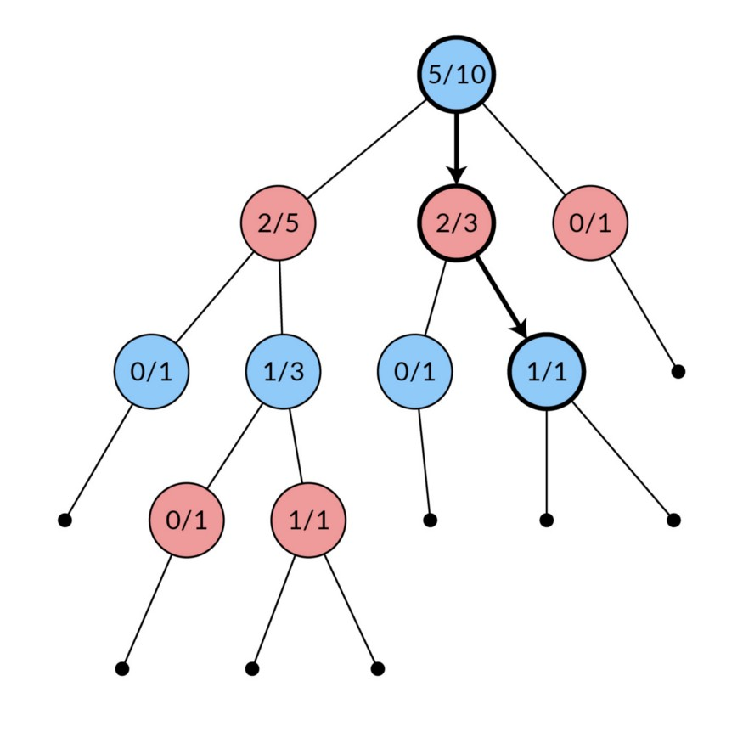
Αναζήτηση δέντρου Monte Carlo
Λειτουργία αλγορίθμου
Βήμα 1: Επιλογή
Ξεκινώντας από τη ρίζα R του δέντρου, επιλέγονται διαδοχικοί θυγατρικοί κόμβοι μέχρι να τερματίσει σε έναν κόμβο L
Η ρίζα είναι η τρέχουσα κατάσταση παιχνιδιού και ένα φύλλο είναι κάθε κόμβος που έχει πιθανό παιδί στο οποίο δεν έχει γίνει ακόμα επίσκεψη
Κάθε κόμβος χαρακτηρίζεται από έναν μετρητή «σκορ» και επισκέψεων, καθώς και από την κωδικοποίηση της σκακιστικής του θέσης

Slide 53
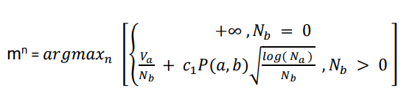
Αναζήτηση δέντρου Monte Carlo
Λειτουργία αλγορίθμου
Βήμα 1: Επιλογή
Σε κάθε βήμα η επιλογή του άσπρου παίκτη από κόμβο γονέα α του επόμενου κόμβου b γίνεται με βάση τον τύπο:
όπου V: Συνολική αξιολόγηση κόμβου Ν: Σύνολο επισκέψεων στον κόμβο P(a,b): Πιθανότητα να γίνει η κίνηση από τη θέση α στην b, σύμφωνα με το νευρωνικό δίκτυο

Slide 54
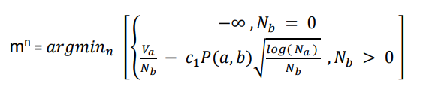
Αναζήτηση δέντρου Monte Carlo
Λειτουργία αλγορίθμου
Βήμα 1: Επιλογή
Αντίστοιχα, η επιλογή του μαύρου παίκτη από κόμβο γονέα α του επόμενου κόμβου b γίνεται με βάση τον τύπο:
όπου V: Συνολική αξιολόγηση κόμβου Ν: Σύνολο επισκέψεων στον κόμβο P(a,b): Πιθανότητα να γίνει η κίνηση από τη θέση α στην b, σύμφωνα με το νευρωνικό δίκτυο

Slide 55
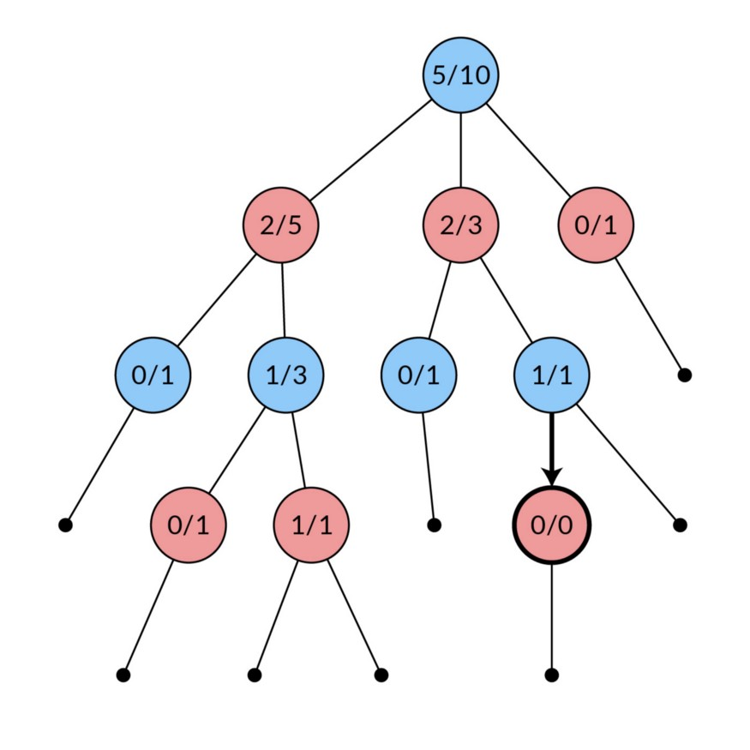
Αναζήτηση δέντρου Monte Carlo
Λειτουργία αλγορίθμου
Βήμα 2: Επέκταση
Αφού σταματήσει η επιλογή σε σημείο που δεν έχει εξερευνηθεί ακόμα, προστίθενται όλοι οι κόμβοι-παιδιά του επιλεγμένου κόμβου στο δέντρο αναζήτησης
Οι πληροφορίες στατιστικών στον κόμβο αρχικοποιούνται με 0 νίκες από 0 προσομοιώσεις (wᵢ = 0, sᵢ = 0).
Έτσι, το δέντρο επεκτείνεται σε κάθε επανάληψη

Slide 56
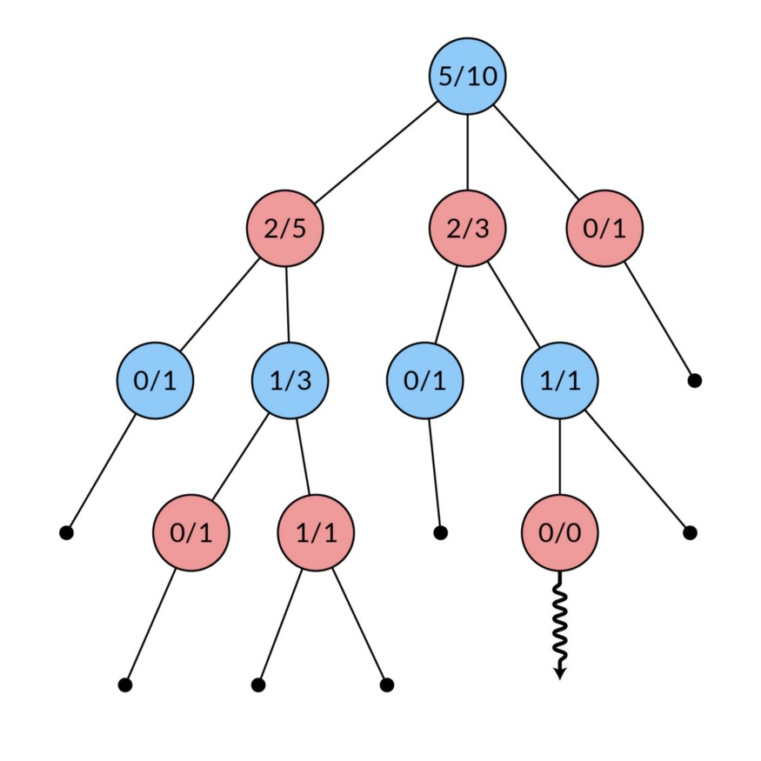
Αναζήτηση δέντρου Monte Carlo
Λειτουργία αλγορίθμου
Βήμα 3: Αξιολόγηση
Μέσω του νευρωνικού δικτύου αξιολόγησης, αντικαθίσταται η παραδοσιακή διαδικασία της προσομοίωσης
Το νευρωνικό δίκτυο παράγει μια αξιολόγηση για τη θέση που η αναζήτηση έχει φτάσει με πεδίο τιμών στο [-1, 1], όπου -1 σημαίνει τέλεια θέση για τον μαύρο και +1 τέλεια θέση για τον λευκό

Slide 57
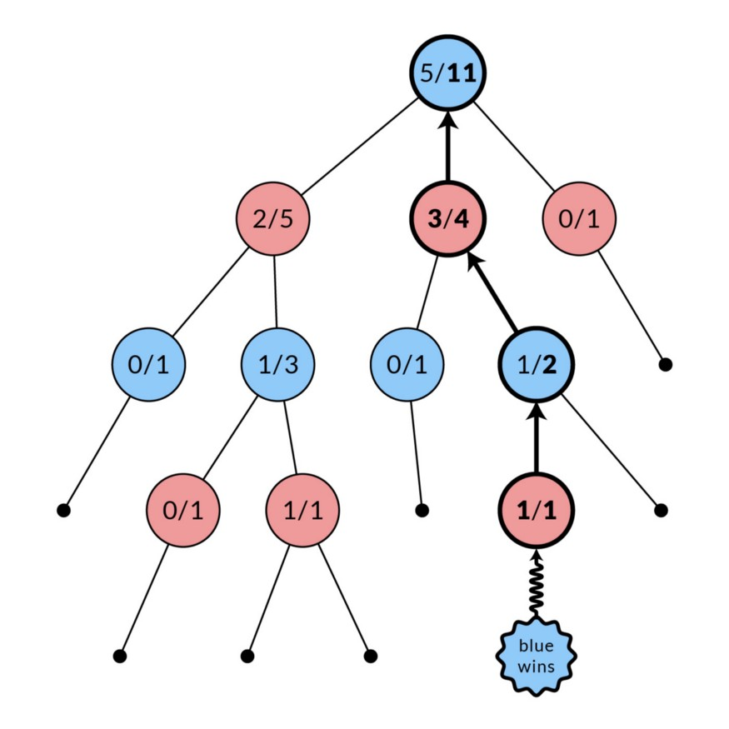

Αναζήτηση δέντρου Monte Carlo
Λειτουργία αλγορίθμου
Βήμα 4: Οπισθοδιάδοση
Το αποτέλεσμα της αξιολόγησης διαδίδεται σε όλους τους κόμβους του μονοπατιού που οδήγησαν σε αυτή τη θέση σύμφωνα με τους τύπους:
όπου V: Συνολική αξιολόγηση κόμβου Ν: Σύνολο επισκέψεων στον κόμβο ΕΜ(α) : Αξιολόγηση θέσης α από το νευρωνικό δίκτυο

Slide 58
Αναζήτηση δέντρου Monte Carlo
Τα βήματα αυτά επαναλαμβάνονται έως ότου τελειώσει το δοσμένο χρονικό όριο που έχει τεθεί για την παραγωγή μιας κίνησης

Slide 59
Αναζήτηση δέντρου Monte Carlo
Τα βήματα αυτά επαναλαμβάνονται έως ότου τελειώσει το δοσμένο χρονικό όριο που έχει τεθεί για την παραγωγή μιας κίνησης
Όσο περισσότερο χρόνο τρέχει ο αλγόριθμος, τόσο πιο πολύ προσεγγίζει την εύρεση των δυνατότερων κινήσεων

Slide 60
Αναζήτηση δέντρου Monte Carlo
Τα βήματα αυτά επαναλαμβάνονται έως ότου τελειώσει το δοσμένο χρονικό όριο που έχει τεθεί για την παραγωγή μιας κίνησης
Όσο περισσότερο χρόνο τρέχει ο αλγόριθμος, τόσο πιο πολύ προσεγγίζει την εύρεση των δυνατότερων κινήσεων
Στο τέλος του χρονικού ορίου, επιλέγεται ο κόμβος-παιδί του κόμβου-ρίζα που έχει δεχτεί τις περισσότερες επισκέψεις

Slide 61
Αναζήτηση δέντρου Monte Carlo
Τα βήματα αυτά επαναλαμβάνονται έως ότου τελειώσει το δοσμένο χρονικό όριο που έχει τεθεί για την παραγωγή μιας κίνησης
Όσο περισσότερο χρόνο τρέχει ο αλγόριθμος, τόσο πιο πολύ προσεγγίζει την εύρεση των δυνατότερων κινήσεων
Στο τέλος του χρονικού ορίου, επιλέγεται ο κόμβος-παιδί του κόμβου-ρίζα που έχει δεχτεί τις περισσότερες επισκέψεις
Αυτή είναι και η κίνηση που η μηχανή παράγει

Slide 62
Αναζήτηση δέντρου Monte Carlo
Βελτιστοποίηση αλγορίθμου
Οι διάφοροι παράμετροι του αλγορίθμου ρυθμίστηκαν πειραματικά με σκοπό την παραγωγή των καλύτερων κινήσεων

Slide 63
Αναζήτηση δέντρου Monte Carlo
Βελτιστοποίηση αλγορίθμου
Οι διάφοροι παράμετροι του αλγορίθμου ρυθμίστηκαν πειραματικά με σκοπό την παραγωγή των καλύτερων κινήσεων
Για τη λειτουργία των νευρωνικών δικτύων χρησιμοποιήθηκε κάρτα γραφικής επεξεργασίας (GPU) μέσω της βιβλιοθήκης tensorflow-gpu, η οποία βελτίωσε κατά 39,3% την συνολική ταχύτητα του αλγορίθμου σε δεδομένο χρόνο

Slide 64
Αξιολόγηση απόδοσης σκακιστικών μηχανών
Για να αξιολογηθούν οι σκακιστικές μηχανές, τέθηκαν αντιμέτωπες με την μηχανή Stockfish, σε διάφορες δυσκολίες, σε παιχνίδια μερικών δευτερολέπτων

Slide 65
Αξιολόγηση απόδοσης σκακιστικών μηχανών
Για να αξιολογηθούν οι σκακιστικές μηχανές, τέθηκαν αντιμέτωπες με την μηχανή Stockfish, σε διάφορες δυσκολίες, σε παιχνίδια μερικών δευτερολέπτων
Με βάση την απόδοση σε αυτά τα παιχνίδια, η βαθμολογία κάθε μηχανής υπολογίζεται προσεγγιστικά όπως φαίνεται στον παρακάτω πίνακα
Σκακιστική μηχανή ενισχυτικής μάθησης | Σκακιστική μηχανή επιβλεπόμενης μάθησης | Σκακιστική μηχανή συνδυαστικής μάθησης
1100 – 1200 ELO | 1350 – 1450 ELO | 1300 -1400 ELO

Slide 66
Αξιολόγηση απόδοσης σκακιστικών μηχανών
Τα αποτελέσματα καταδεικνύουν ότι οι σκακιστικές μηχανές είναι αντάξιες ενός περιστασιακού παίκτη

Slide 67
Αξιολόγηση απόδοσης σκακιστικών μηχανών
Τα αποτελέσματα καταδεικνύουν ότι οι σκακιστικές μηχανές είναι αντάξιες ενός περιστασιακού παίκτη
Η χειρότερη απόδοση της σκακιστικής μηχανής ενισχυτικής μάθησης οφείλεται στα λιγότερα παιχνίδια εκπαίδευσης που είχε, λόγω της πολύ πιο αργής διαδικασίας εκπαίδευσης

Slide 68
Αξιολόγηση απόδοσης σκακιστικών μηχανών
Τα αποτελέσματα καταδεικνύουν ότι οι σκακιστικές μηχανές είναι αντάξιες ενός περιστασιακού παίκτη
Η χειρότερη απόδοση της σκακιστικής μηχανής ενισχυτικής μάθησης οφείλεται στα λιγότερα παιχνίδια εκπαίδευσης που είχε, λόγω της πολύ πιο αργής διαδικασίας εκπαίδευσης
Η αξιολόγηση αυτή έγινε σε έναν προσωπικό υπολογιστή στο λειτουργικό σύστημα Windows. Οι σκακιστικές μηχανές σε κάποιο άλλο λειτουργικό ή αν υπάρχει η υποστήριξη καλύτερου hardware, με περισσότερες GPUs ή TPUs, σίγουρα πρόκειται να παρουσιάσουν πολύ καλύτερη απόδοση

Slide 69
Μελλοντικές βελτιώσεις
Πιο αποδοτική εκπαίδευση της μηχανής ενισχυτικής μάθησης

Slide 70
Μελλοντικές βελτιώσεις
Πιο αποδοτική εκπαίδευση της μηχανής ενισχυτικής μάθησης
Μεταφορά κομματιών του κώδικα της λειτουργίας των σκακιστικών μηχανών σε γλώσσες προγραμματισμού χαμηλότερου επιπέδου

Slide 71
Μελλοντικές βελτιώσεις
Πιο αποδοτική εκπαίδευση της μηχανής ενισχυτικής μάθησης
Μεταφορά κομματιών του κώδικα της λειτουργίας των σκακιστικών μηχανών σε γλώσσες προγραμματισμού χαμηλότερου επιπέδου
Βελτιώσεις όσον αφορά τα νευρωνικά δίκτυα

Slide 72
Μελλοντικές βελτιώσεις
Πιο αποδοτική εκπαίδευση της μηχανής ενισχυτικής μάθησης
Μεταφορά κομματιών του κώδικα της λειτουργίας των σκακιστικών μηχανών σε γλώσσες προγραμματισμού χαμηλότερου επιπέδου
Βελτιώσεις όσον αφορά τα νευρωνικά δίκτυα
Συνέχεια της εκπαίδευσης των νευρωνικών δικτύων

Slide 73
Ενότητα 3 Υλοποίηση διαδικτυακής εφαρμογής σκακιού

Slide 74
Στόχος υλοποίησης
Εκτός από τις σκακιστικές μηχανές, επιλέχτηκε να δημιουργηθεί και μια διεπαφή που θα φιλοξενεί τις μηχανές, ένα γραφικό περιβάλλον, δηλαδή, όπου ένας χρήστης μπορεί να αντιμετωπίσει τις μηχανές αλλά και να βλέπει τις μηχανές να τίθενται αντιμέτωπες μεταξύ τους

Slide 75
Στόχος υλοποίησης
Εκτός από τις σκακιστικές μηχανές, επιλέχτηκε να δημιουργηθεί και μια διεπαφή που θα φιλοξενεί τις μηχανές, ένα γραφικό περιβάλλον, δηλαδή, όπου ένας χρήστης μπορεί να αντιμετωπίσει τις μηχανές αλλά και να βλέπει τις μηχανές να τίθενται αντιμέτωπες μεταξύ τους
Σκοπός της υλοποίησης ήταν η δημιουργία ενός εύκολου για τον χρήστη περιβάλλον, το οποίο δεν θα απαιτεί εγκατάσταση ή αποθήκευση από τον χρήστη, παρά μόνο σύνδεση στο διαδίκτυο

Slide 76
Στόχος υλοποίησης
Εκτός από τις σκακιστικές μηχανές, επιλέχτηκε να δημιουργηθεί και μια διεπαφή που θα φιλοξενεί τις μηχανές, ένα γραφικό περιβάλλον, δηλαδή, όπου ένας χρήστης μπορεί να αντιμετωπίσει τις μηχανές αλλά και να βλέπει τις μηχανές να τίθενται αντιμέτωπες μεταξύ τους
Σκοπός της υλοποίησης ήταν η δημιουργία ενός εύκολου για τον χρήστη περιβάλλον, το οποίο δεν θα απαιτεί εγκατάσταση ή αποθήκευση από τον χρήστη, παρά μόνο σύνδεση στο διαδίκτυο
Λόγω έλλειψης απαραίτητων πόρων, η εφαρμογή δεν είναι διαθέσιμη ακόμα στο διαδίκτυο, αλλά είναι πλήρως υλοποιημένη και λειτουργική

Slide 77
Τεχνολογίες υλοποίησης
Το back-end δημιουργήθηκε με Python, ώστε να επικοινωνεί χωρίς προβλήματα με τις σκακιστικές μηχανές

Slide 78
Τεχνολογίες υλοποίησης
Το back-end δημιουργήθηκε με Python, ώστε να επικοινωνεί χωρίς προβλήματα με τις σκακιστικές μηχανές
Η επικοινωνία με το front-end επιτυγχάνεται με την χρήση της βιβλιοθήκης Flask της Python

Slide 79
Τεχνολογίες υλοποίησης
Το back-end δημιουργήθηκε με Python, ώστε να επικοινωνεί χωρίς προβλήματα με τις σκακιστικές μηχανές
Η επικοινωνία με το front-end επιτυγχάνεται με την χρήση της βιβλιοθήκης Flask της Python
Το front-end, δημιουργήθηκε με HTML5, CSS3 και JavaScript

Slide 80
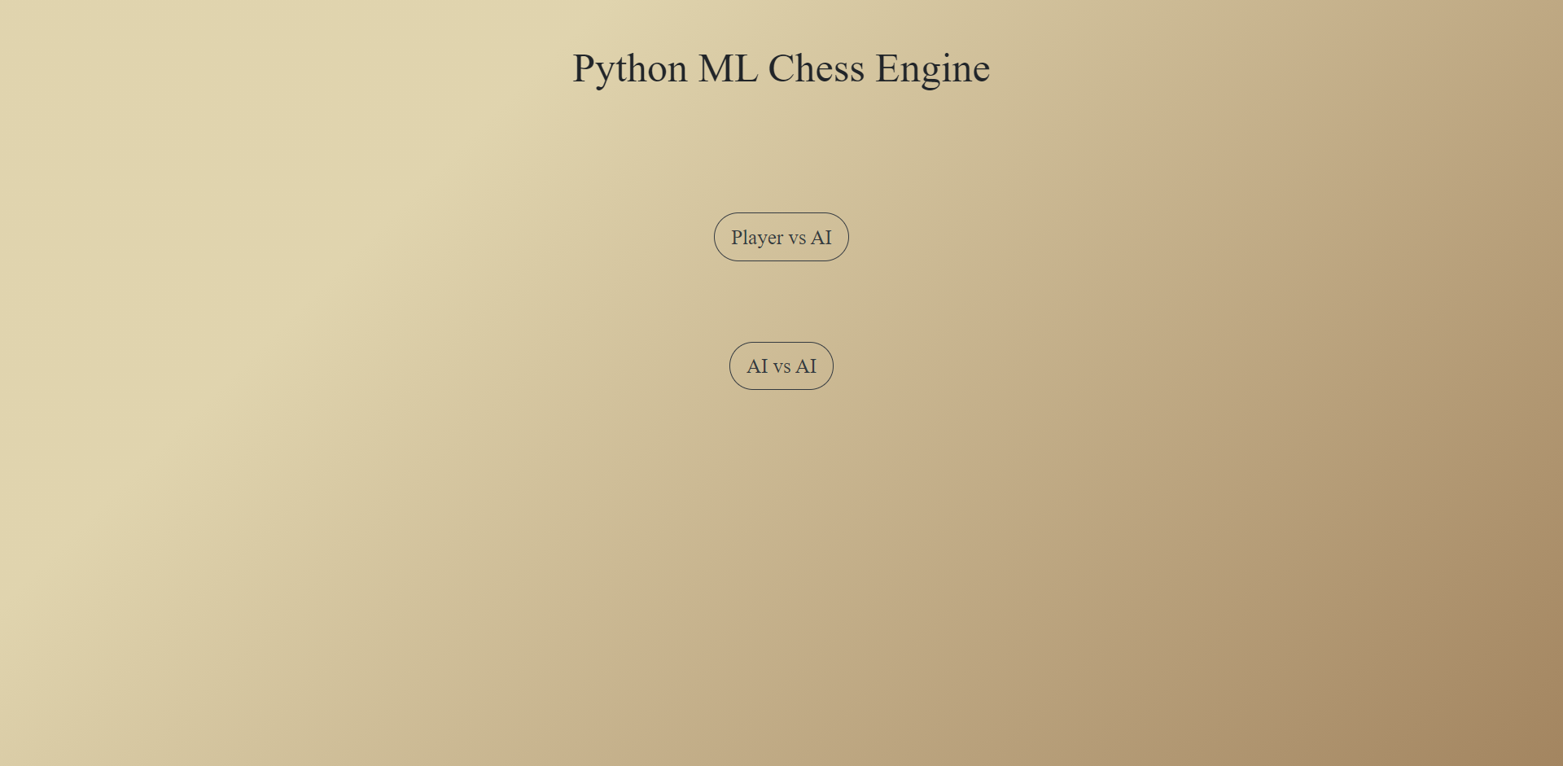
Λειτουργίες εφαρμογής
Αρχική σελίδα: Επιλογή παιχνιδιού έναντι των σκακιστικών μηχανών ή παρακολούθηση παιχνιδιού μεταξύ τους

Slide 81
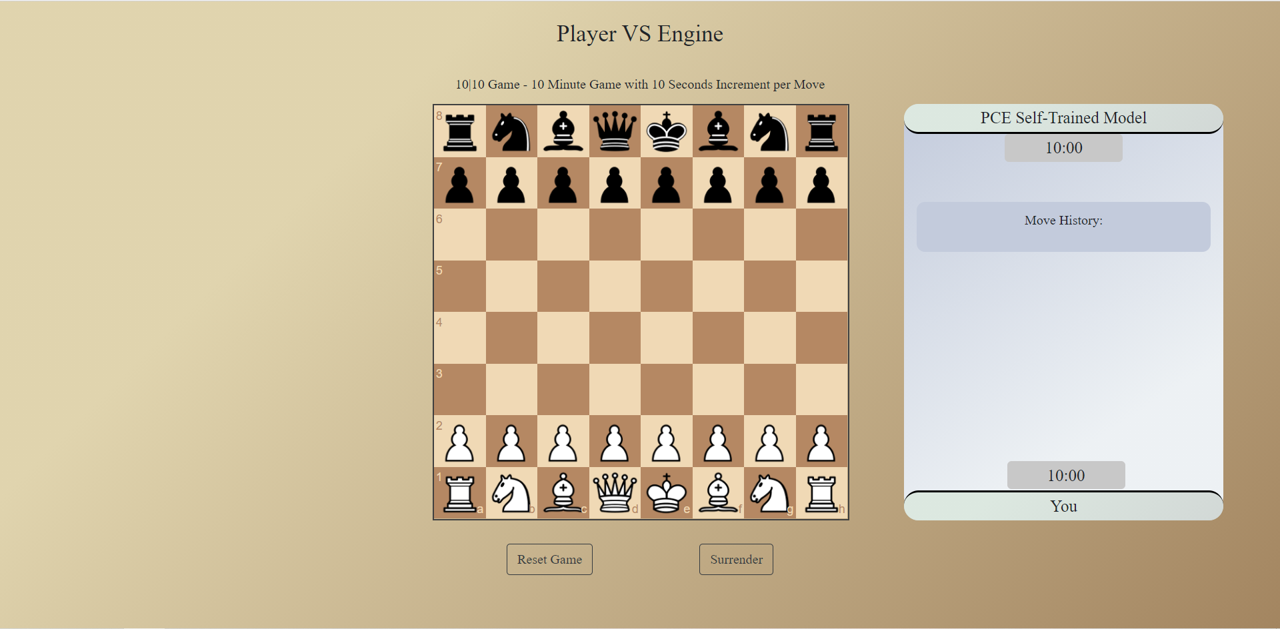
Λειτουργίες εφαρμογής
Σελίδα παιχνιδιού: Σκακιέρα παιχνιδιού και πλαίσιο στα δεξιά με χρονόμετρα και ιστορικό κινήσεων

Slide 82
Μελλοντικές βελτιώσεις
Φόρτωση στον παγκόσμιο ιστό, ώστε όλοι οι χρήστες να έχουν πρόσβαση στις σκακιστικές μηχανές

Slide 83
Μελλοντικές βελτιώσεις
Φόρτωση στον παγκόσμιο ιστό, ώστε όλοι οι χρήστες να έχουν πρόσβαση στις σκακιστικές μηχανές
Προσθήκη λειτουργιών και περισσότερων επιλογών στον χρήστη

Slide 84
Μελλοντικές βελτιώσεις
Φόρτωση στον παγκόσμιο ιστό, ώστε όλοι οι χρήστες να έχουν πρόσβαση στις σκακιστικές μηχανές
Προσθήκη λειτουργιών και περισσότερων επιλογών στον χρήστη
Αλλαγές στη σχεδίαση για μια πιο εύκολη και ευχάριστη εμπειρία

Slide 85
Σας ευχαριστώ πολύ!

